Slide 1

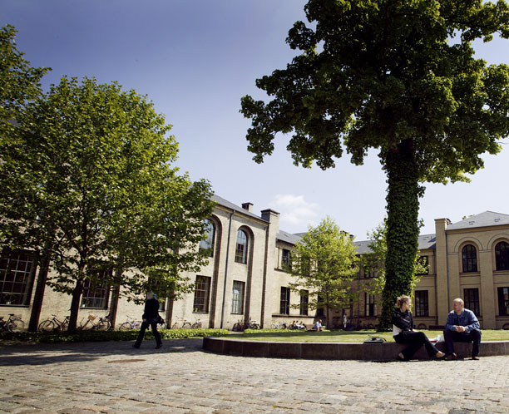
Drivkræfter i udviklingen af dansk landbrugs organisering
  Landhusholdningsselskabets efterårskonference
  28. november 2023
  Jens-Martin Bramsen
  Landmand og Seniorrådgiver
  Institut for Ressource- og Fødevareøkonomi, KU

Slide 2
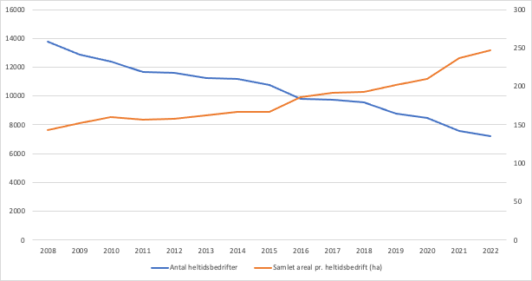
Status på strukturudviklingen
Kilde: Statistikbanken.dk/jord2

Slide 3
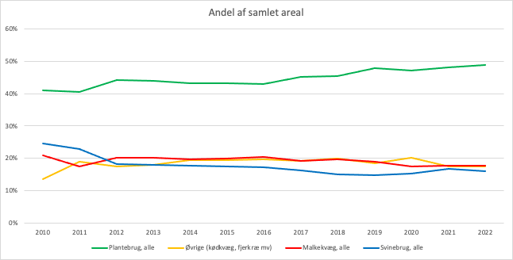
Hvem driver jorden?

Slide 4
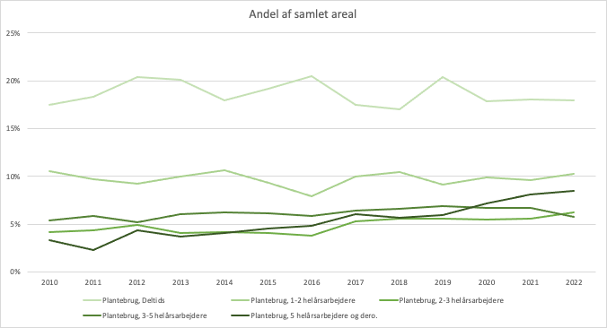
Fordeling blandt planteavlere

Slide 5
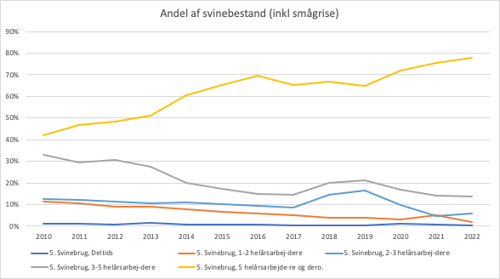
Hvem har grisene?

Slide 6
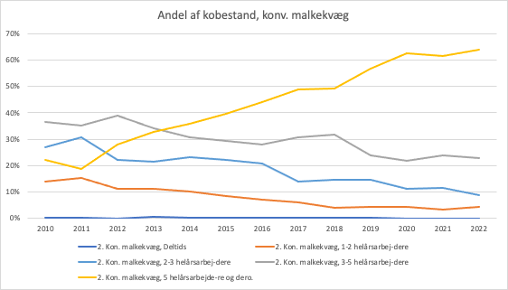
Hvem har køerne

Slide 7
Status på strukturudviklingen
Udviklingen fortsætter med uformindsket styrke
- Især indenfor husdyrbrug
Måske lidt mindre strukturudviklingen indenfor planteavl
- hektar eller mennesker?
- Stadig meget stor andel af deltids plantebrug
________________________________________
Hvad er drivkræfterne bag udviklingen?
-> Fremtidens organisering

Slide 8
Drivkræfter
1. Økonomi/teknologi (stordriftsfordele)
2. Kultur som drivkraft
3. Finansiering

Slide 9
1. Produktionsøkonomi
Produktions-
omk.
pr.
enhed
Long-run average cost
LRAC
Størrelse
Optimal
størrelse

Slide 10
1. Produktionsøkonomi
Produktions-
omk.
pr.
enhed
Ny teknologi:
Højere faste omkostninger
Lavere marginale omk.
Long-run average cost
LRAC
Størrelse
Ny optimal
størrelse

Slide 11
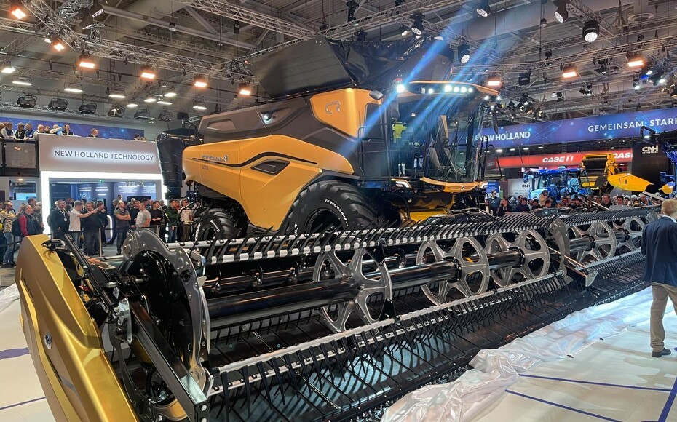
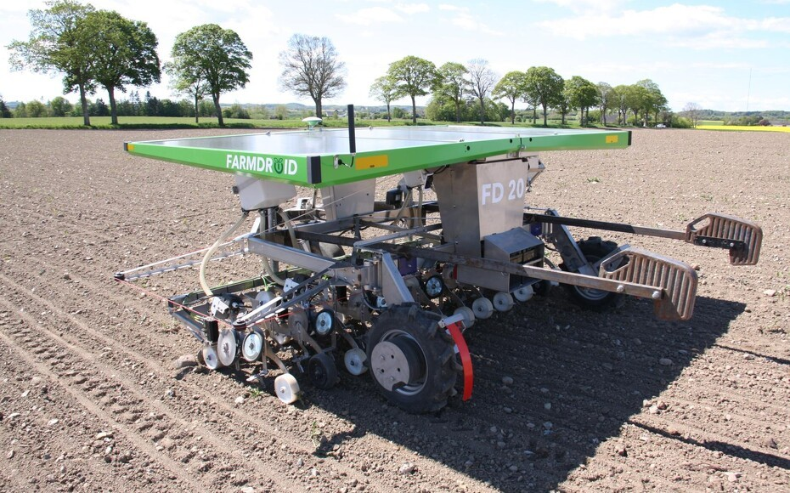
Ny maskin-teknolgi

Slide 12
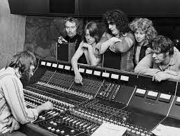
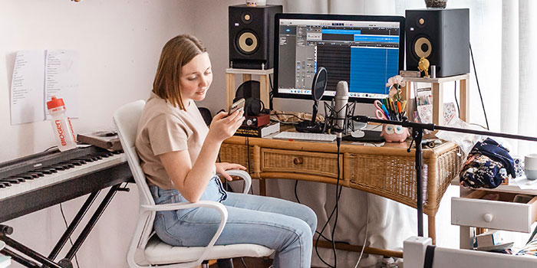
Ny teknologi: Flere eller færre stordriftsfordele?

Slide 13
1. Produktionsøkonomi
Produktions-
omk.
pr.
enhed
Ny teknologi?
Long-run average cost
LRAC
Ny teknologi?
Størrelse
Ny optimal
størrelse
Ny optimal
størrelse

Slide 14
1. Økonomi (mere bredt) som drivkraft
- Produktionsøkonomi/ny teknologi (måske overvurderet)
- Merkantile stordriftsfordele/ulemper
- Administrative stordriftsfordele/ulemper
(regulering, tilskud, ansatte mv.)
- Transaktionsomkostninger (aktiv-specifitet, Hold-up problemer)
- Finansiering (senere)
….

Slide 15
2. Kultur som drivkraft
00’ernes mantra: ”Udvikling eller afvikling”
”Culture eats strategy for breakfast”

Slide 16
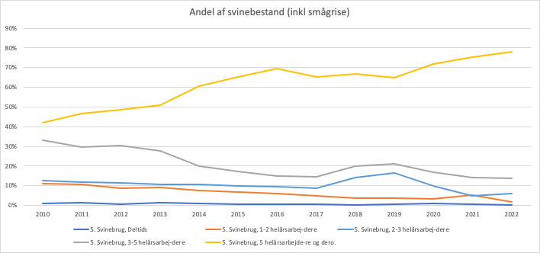
Fri i weekenden….

Slide 17
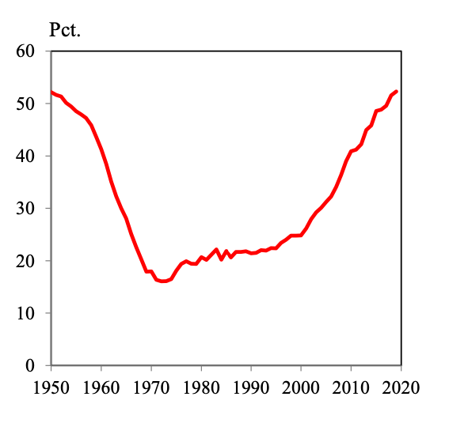
Fri i weekenden….
Andel af fremmed medhjælp i landbruget
Kilde: Fremtidens ejerformer i dansk landbrug – udfordringer og løsninger (Henning Otte), 2021

Slide 18
Konkurrence om arbejdskraft
- Stigende andel på landbrugsskoler, der ikke er opvokset på en gård
- Rekordlav ledighed (2,9 pct – sep 2023)
- Konkurrence fra andre erhverv (f.eks. Femmern Bælt)
- ”Work-life balance”
- Øst-europærere – kan det fortsætte?

Slide 19
Andre kulturelle strømninger i samfundet
- Bonderøven og niche-produktion
- Den grønne omstilling
- Animalske og plantebasserede fødevarer
- Brak og naturforvaltning
- Jagt og naturinteresse
…
-> Fremtidens produktion og organisering bestemmes ikke kun af økonomi

Slide 20
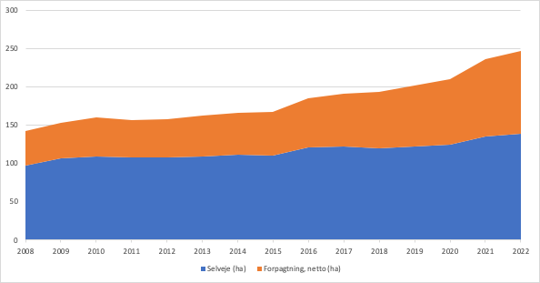
3. Finansiering – stordriftsfordele/ulemper?
Forpagtningsandel steget fra 32% til 44% for heltidsbedrifter

Slide 21
Konklusion: Fremtidens organisering
Drift
Landbrug
Ejerskab
”Driftsselskaber”
Fokus: Optimal drift
Eksempler:
DLM, Agrifos, Bram I/S
Ejerskab
Fordelt på flere (udover landmand)
Billigere finansiering
+andre interesser:
Jagt, natur, slægtsgård, inflation

Slide 22
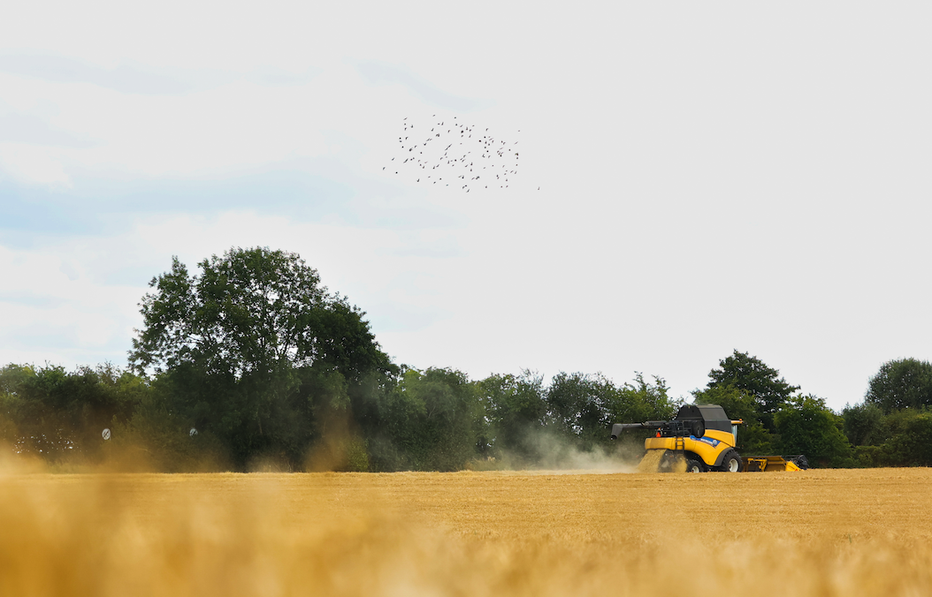
Tak for opmærksomheden…

